Slide 1
3조 CATCHCATCH
보험사기 탐지를 위한
A/B/C
전처리 전략 비교
Strategy Comparison
및 최적화
고객·청구 데이터 기반 머신러닝 프로젝트
김동환, 차규진, 홍승민
Notes:
고객 청구 데이터 기반 머신러닝 프로젝트를 담당한 3조 캐치캐치입니다.

Slide 2
발표 목차
01
02
03
문제 정의
데이터 소개 & EDA
전처리 전략 & 모듈화
보험사기 탐지 목표와 Recall·F1 중심 평가 지표
고객·청구 데이터 구성, 타깃 불균형, 품질 이슈 분석
A/B/C 전략 설계와 재사용 가능한 실험 파이프라인
04
05
실험 & 최적화
최종 결과 & 인사이트
공통 runner 기반 비교 실험, 튜닝, threshold 최적화
test_member_abc 성능과 전처리 설계 관점의 주요 학습
Notes:
발표 목차는 문제정의부터 최종결과 & 인사이트까지 5개로 구성되어있습니다.

Slide 3
문제 정의
보험 사기 의심 고객 탐지
고객 정보와 청구 이력을 결합해 SIU_CUST_YN이 Y인 고객을 찾는 고객 단위 이진 분류 문제입니다.
이번 프로젝트의 차별점
데이터 관점에서 본 난점
단일 모델을 잘 고르는 프로젝트가 아니라, 전처리 전략이 성능에 미치는 영향을 같은 실험 구조에서 비교하는 프로젝트입니다.
20,607
1,806
8.76%
학습용 고객
사기 의심 고객
사기 비율
1
클래스 불균형
정상 고객 vs 사기 의심 고객
정상 고객이 대부분이므로 정확도만 높이는 모델은 사기 고객을 놓칠 수 있습니다.
고객-청구 1:N 구조
같은 이진 분류 문제라도 어떤 feature를 만들고, 어떤 결측을 보존하거나 제거하며, 어떤 threshold를 선택하느냐에 따라 결과가 달라집니다.
2
청구 데이터 119,020건을 22,400명 고객 단위로 재구성해야 합니다.
3
전처리 영향이 큼
결측, 청구 패턴, 금액·빈도·간격 집계 방식이 최종 feature 품질을 좌우합니다.
Recall 우선
F1 병행
사기 1,806명
과도한 오탐을 줄여 실무 활용 가능한 균형 성능 확보
정상 18,801명
사기 의심 고객을 놓치지 않는 것을 최우선 목표로 설정
Notes:
저희의 문제는 보험사기고객인지 아닌지 판별하는 이진분류문제이고,
사기의심고객의 비율이 8.76% 에 해당하는 클래스불균형 문제입니다. 이에 따라 Recall 지표와 F1 Score 를 지표로 사용하였습니다.
Recall 의 경우 실제 보험사기꾼 으로 판별된 인원중에 사기꾼으로 예측했던 비율이며, 하나의 사기가 보험회사에서 큰 손해로 이어지기에 사기 의심고객을 놓치지 않는 것에 우선순위를 두었기 때문입니다.
Precision 의 경우 사기라고 의심한 인원중에 실제사기꾼인 비율인데, 이 비율이 낮으면 많은 것에 비해 실제 사기꾼은 적다는 것이므로 고객입장에서 기분이 나쁠수도 있지만
고객에게 이러한 이야기를 하지않으면 고객은 모르기 때문에 Recall에 우선순위를 두었습니다.
또한 이번 프로젝트의 주요목표는 최고의 성능을 내는 모델을 만들어보자보다는 전처리 전략이 성능에 얼마나 영향을 미치는지 비교해보자에 중점을 두었습니다.

Slide 4
데이터 소개
데이터 구성
고객 단위 예측을 위해 청구 데이터를 고객 단위 feature로 재구성하는 것이 핵심 전처리 과제입니다.
고객 데이터
청구 데이터
평균 청구 이력
22,400
119,020
5.31건
CUST_DATA.csv · 25 columns
CLAIM_DATA.csv · 39 columns
119,020 / 22,400 customers
데이터셋 개요
핵심 포인트
고객
1:N
데이터셋
행
열
청구
청구
청구
CUST_DATA.csv
22,400
25
1명의 고객은 여러 청구 이력을 가지므로, 청구 건수·간격·금액·기관 이용 패턴을 고객 단위로 집계합니다.
CLAIM_DATA.csv
119,020
39
Notes:
데이터의 구성은 다음과 같이 되어있습니다.
여기서 실제 데이터를 살펴보면 1명의 고객이 여러 청구 이력을 가지는 구조이므로 고객을 기준으로 청구데이터들을 집계합니다.

Slide 5
타깃 & 분할
타깃 변수와 학습 대상
클래스 불균형이 명확하기 때문에 정확도보다 Recall, F1 중심 평가가 필요함. 또한 데이터셋 분리 시 층화추출법을 고려해야함
학습셋은 DIVIDED_SET = 1.0 기준 고객 20,607명임.
학습셋 클래스 분포
주요 컬럼 정보
구분
SIU_CUST_YN
CUST_ID
정상 고객 (0)
18.8k
- 사기 의심 여부를 나타내는 타깃 변수
- 고객 단위 식별자이며 학습 feature에서 제외
사기 의심 (1)
1.81k
DIVIDED_SET
- 학습/평가 분할 컬럼이며, 여기서는 DIVIDED_SET = 1.0인 학습셋만 기준으로 집계함.
정상 고객 18,801명, 사기 의심 고객 1,806명으로 양성 비율은 8.76%입니다.
20,607
8.76%
학습용 고객
사기 비율
Notes:
타깃 변수와 학습대상은 다음과 같이 고려하였습니다.

Slide 6
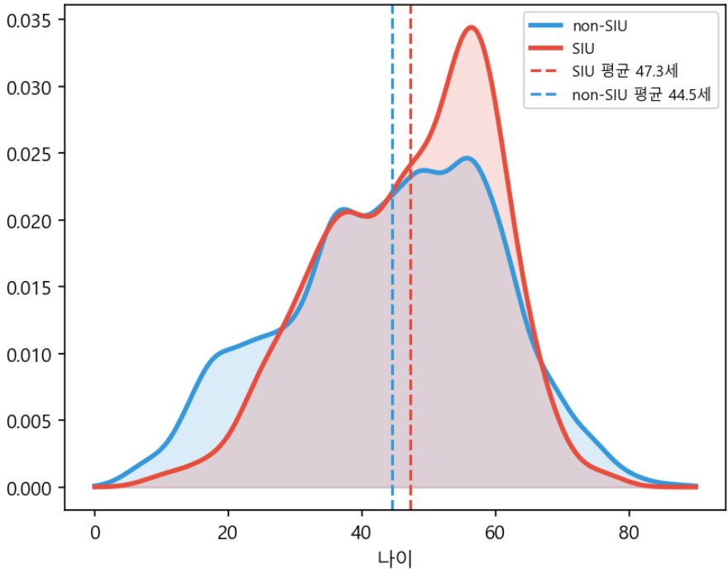
EDA
CUST_DATA.csv | 22,400명 · 25개 컬럼
고객 데이터 EDA
연령 분포 비율
44.73세
46세
평균 연령
중앙값
보험사기꾼, 일반인 모두 비슷한 정규분포 모양을 가지기에 연령 하나만으로 사기꾼인지 확신하기가 어려움
Notes:
연령분포는 나이를 가로축, 세로를 비율로 하여 보험사기꾼, 비사기꾼 모두 정규분포에 가까운 형태로 존재하는 구조

Slide 7
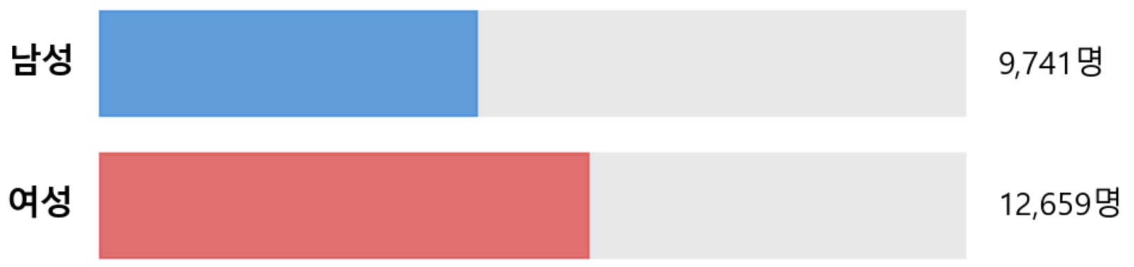
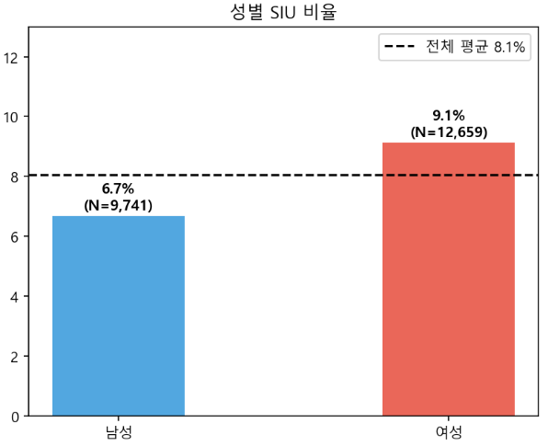
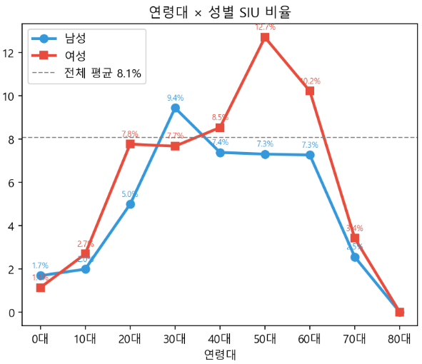
EDA
연령대와 성별 비율 지표 두 개를 조합했을 때
시너지가 있음을 확인가능함
고객 데이터 EDA
성별 분포
성별별 사기꾼 비율
연령대, 성별 교집합 사기꾼 비율
Notes:
….. 소개후
저희는 이런식으로 고객데이터들에 대한 EDA 통해 유의미한 인사이트를 얻고자 하였습니다.

Slide 8
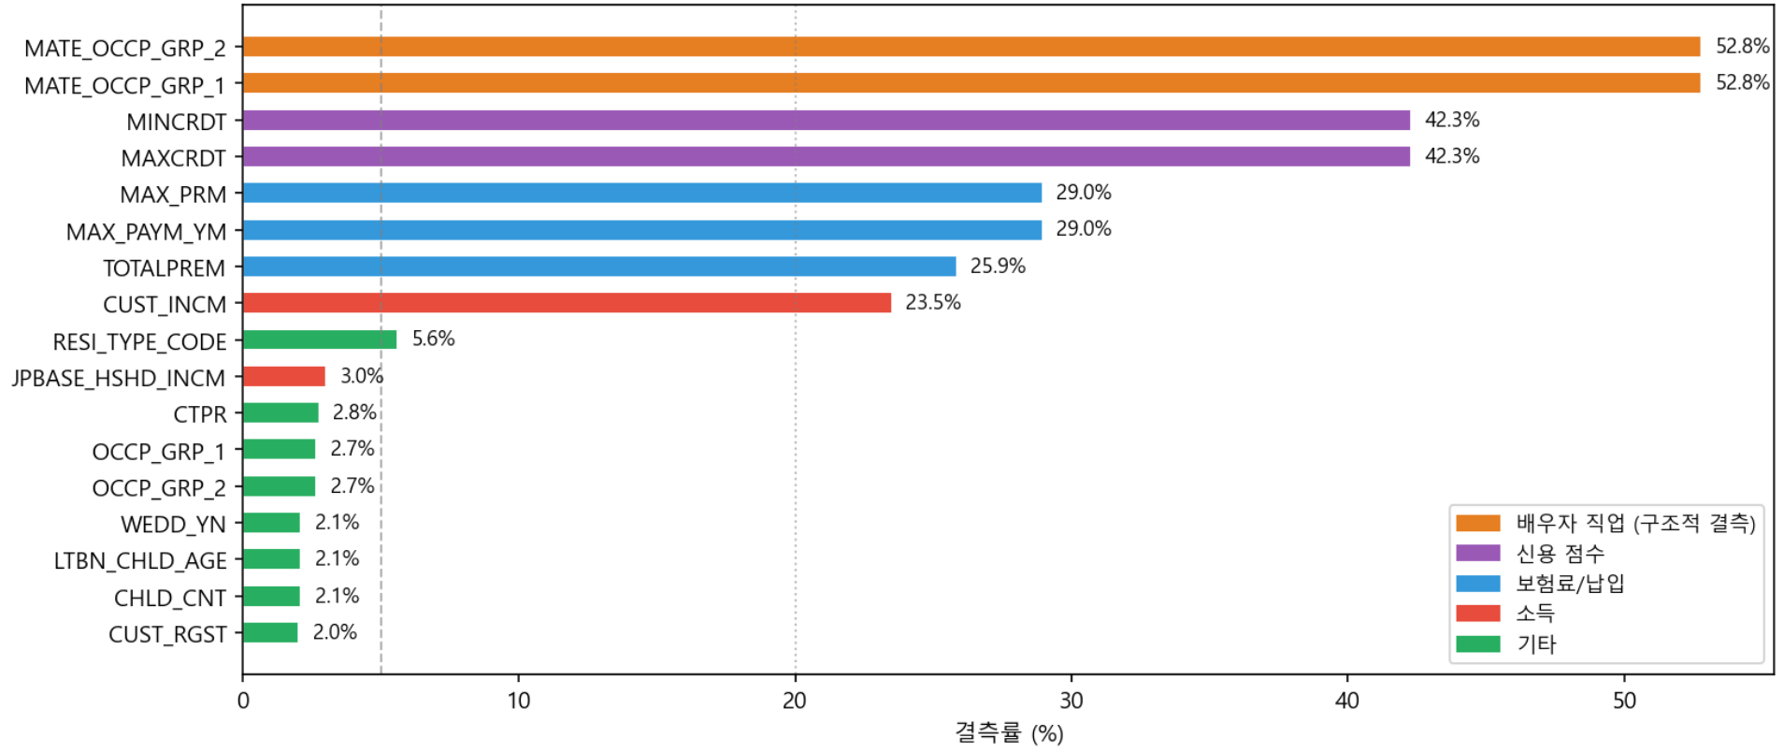
CUST_INCM N 고객추정소득 고객의 연령/직업/보험료 수준등을 통한 고객의 개인 소득 추정금액
EDA
고객 데이터 EDA
결측치 시각화
1. 배우자직업은 주부의 경우이므로 MNAR로 판단가능하고, 결측 지시변수로 활용가능
2. CUST_INCM (개인소득)과 JPBASE_HSHD_INCM (가구소득)
둘 다 직업과 보험료 지표를 고려하나, 개인소득은 자영업자나 프리랜서로 소득이 일정치 않고, 신고를 고의로 안할 수 있음.
가구소득은 가구원 전체를 따진다는 측면이 있음
→ MNAR(Missing Not At Random)
→ 마찬가지로 결측 지시변수로 사용하거나 도메인지식 활용
Notes:
MNAR 즉 비무작위 결측으로 판단가능
MCAR
완전히 무작위 결측
결측 여부가 어떤 변수와도 관련 X
데이터 값 자체와도, 다른 변수와도 무관
예를 들어 설문지 인쇄오류, 센서가 랜덤하게 꺼짐
결측이 완전 랜덤
제거해도 편향 X
단순 삭제가능
평균대치도 안전
MAR
다른 변수에는 의존하지만, 자기 값에는 의존 X
결측 여부가 다른 변수와는 관련 있음
하지만 결측된 값 자체와는 직접 관련 없음
소득 질문에서 젊은 사람이 더 많이 응답 안함
이는 나이와 결측이 관련됨
조건부랜덤
적절히 처리 시 편향 줄일 수 있음
회귀대치, 다중 대치, 모델 기반 처리
MNAR
결측이 자기 값 자체에 의존
결측 여부가 그 값 자체와 직접 관련 있음
소득이 높은 사람이 소득 응답을 회피
우울증이 심한 사람은 설문 안함
단순 대치하면 심각한 편향 발생
별도 모델링 필요
결측 자체를 하나의 변수로 사용
도메인 지식 기반 접근

Slide 9
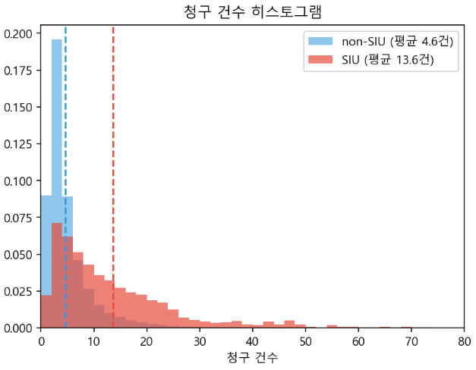
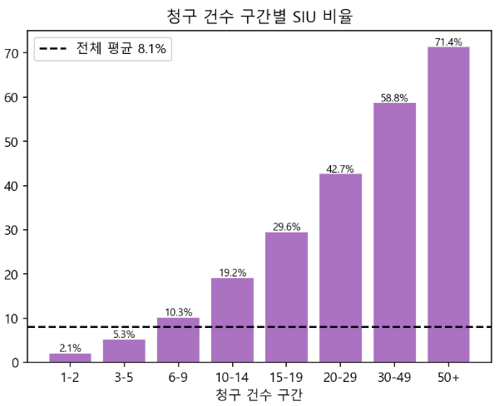
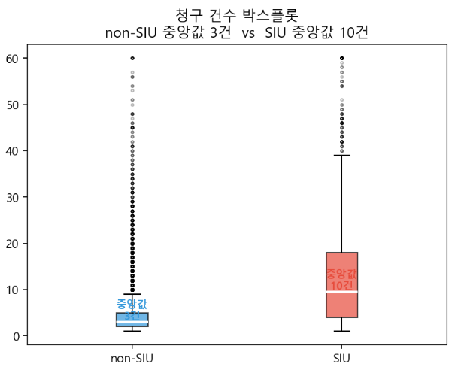
EDA
청구 이력 EDA
정상구간 : Q1 - 1.5 * IQR ~ Q3 + 1.5 * IQR
청구건수는 극단값이지만, Outlier로는 판단하지 않음
청구 건수 구간별 SIU 비율을 살펴보면 청구 건수와 사기꾼은 매우 밀접한 연관성
Notes:
청구건수와 사기꾼 비율을 살펴보면, 청구건수에 따라 기하 급수적으로 올라감

Slide 10
EDA
결측치 분석과 데이터 품질 이슈
문제: 결측은 단순 제거 문제가 아니라, 정보 보존과 누수 방지 사이의 균형 문제
방안: 컬럼별 결측률과 의미를 기준으로 처리 방식을 나눔
주요 결측 현황
결측 처리 3가지 전략
DCAF_CMPS_XCPA (청구)
93.2%
제거
대체
NON_PAY / SELF_CHAM (청구)
84.1%
결측률이 극도로 높고 활용 가능성이 낮은 컬럼은 제외
소득·신용 등 주요 변수는 안전한 통계값으로 보정
MATE_OCCP_GRP (고객)
52.8%
MAXCRDT / MINCRDT (고객)
42.3%
Indicator
CUST_INCM (고객)
23.5%
결측 자체가 의미를 가질 수 있는 변수는 별도 결측 플래그로 보존
청구 데이터에서는 일부 의료비 세부 컬럼의 결측률이 매우 높음
- 고객 데이터에서는 배우자 직업·신용·소득 관련 컬럼에 결측이 집중됨.
핵심은 모든 결측을 같은 방식으로 처리하지 않는 것
- 제거로 노이즈를 줄이고, 대체로 학습 가능성을 유지하며, indicator로 결측치를 활용하고자함
Notes:
[결측치까지가 김동환 파트]

Slide 11
프로젝트 접근 방식
단일 모델이 아닌
실험 플랫폼
공통 실험 흐름
전략은 다르게, 평가 기준은 같게 고정
1
전처리 설계
A/B/C가 서로 다른 feature engineering 가설을 코드로 구현
목표는 하나의 모델을 높이는 것이 아니라서로 다른 전처리 전략을 같은 기준에서
반복 비교할 수 있는 구조를 만드는 것이었습니다.
2
CSV 생성
processed CSV로 전략별 산출물을 고정하고 재사용
3
공통 러너 학습
동일 split, 모델 인터페이스, 평가 metric으로 비교
4
최적화·리포트
tuning, threshold, report를 artifact로 저장
A/B/C 각자의 feature engineering 가설을 분리하고, 공통 runner에서 동일한 split·metric으로 성능을 비교했습니다.
전략·데이터·실험·저장을 분리했기 때문에, 새 전략을 추가해도 기존 파이프라인 위에서 바로 비교할 수 있었습니다.
주요 초점 :
‘어떤 모델이 더 좋은가?’가 아닌 ‘어떤 전처리 설계가 사기 의심 패턴을 더 잘 표현하는가’.

Slide 12
협업 구조
A/B/C 전처리 전략 비교 구조
같은 고객·청구 데이터를 세 관점으로 전처리하고, 최종 A4+B3+C4 통합 전략으로 확장했습니다.
Member A
Member B
Member C
고객·도메인 확장
패턴형 Feature Engineering
Safe 고객-청구 집계
•
KMeans·PCA로 고객 군집/거리 추가
•
Deviation·Burst·Graph 패턴 포착
•
청구 건수·간격·금액을 고객별 집계
•
Claim 집계, Z-Score, 시간패턴 파생변수
•
Amount·Time·Medical로 범위 확장
•
v3에서 누수 위험 줄인 Safe 구조
•
다중공선성 고려 및 Feature Selection
•
B3에서 selection·tuning·threshold
•
v4에서 유효 변수 복원+threshold
A4 89 features
F1 0.6256
B3 101 features
Recall 0.6568
C4 191 features
Recall 0.7399
✓
최종 통합 전략 test_member_abc
0.7417
0.6919
0.3109
A4+B3+C4 feature 결합 → 295 features
Recall
F1
threshold

Slide 13
전처리 원칙
전처리 설계 원칙
고객 단위 예측을 위해 청구 이력을 집계하고, 누수 가능성을 줄이며 반복 실험 가능한 구조를 만들었습니다.
데이터 연결
청구 이력 집계
결측 처리
01
02
03
고객 정보와 청구 데이터를 CUST_ID 기준으로 연결하고, 최종 예측 단위를 고객으로 맞췄습니다.
반복 청구 이력을 고객별 통계로 변환해 청구 건수·금액·병원/의사·시간 패턴을 feature화 했습니다.
중앙값 대체, 0 대체, indicator 생성 등 컬럼 특성에 맞게 결측 처리 방식을 선택했습니다.
범주형 인코딩
누수 없는 Fit/Transform
04
05
컬럼 특성에 따라 One-hot, Target Encoding, Frequency Encoding 등을 선택적으로 적용했습니다.
인코더와 스케일러는 학습 데이터 기준 fit, 평가 데이터에는 transform만 적용하는 구조를 원칙으로 삼았습니다.
요약: 고객 단위 집계 → 안전한 결측/인코딩 → train 기준 fit, test transform 구조로 실험 재현성을 확보했습니다.

Slide 14
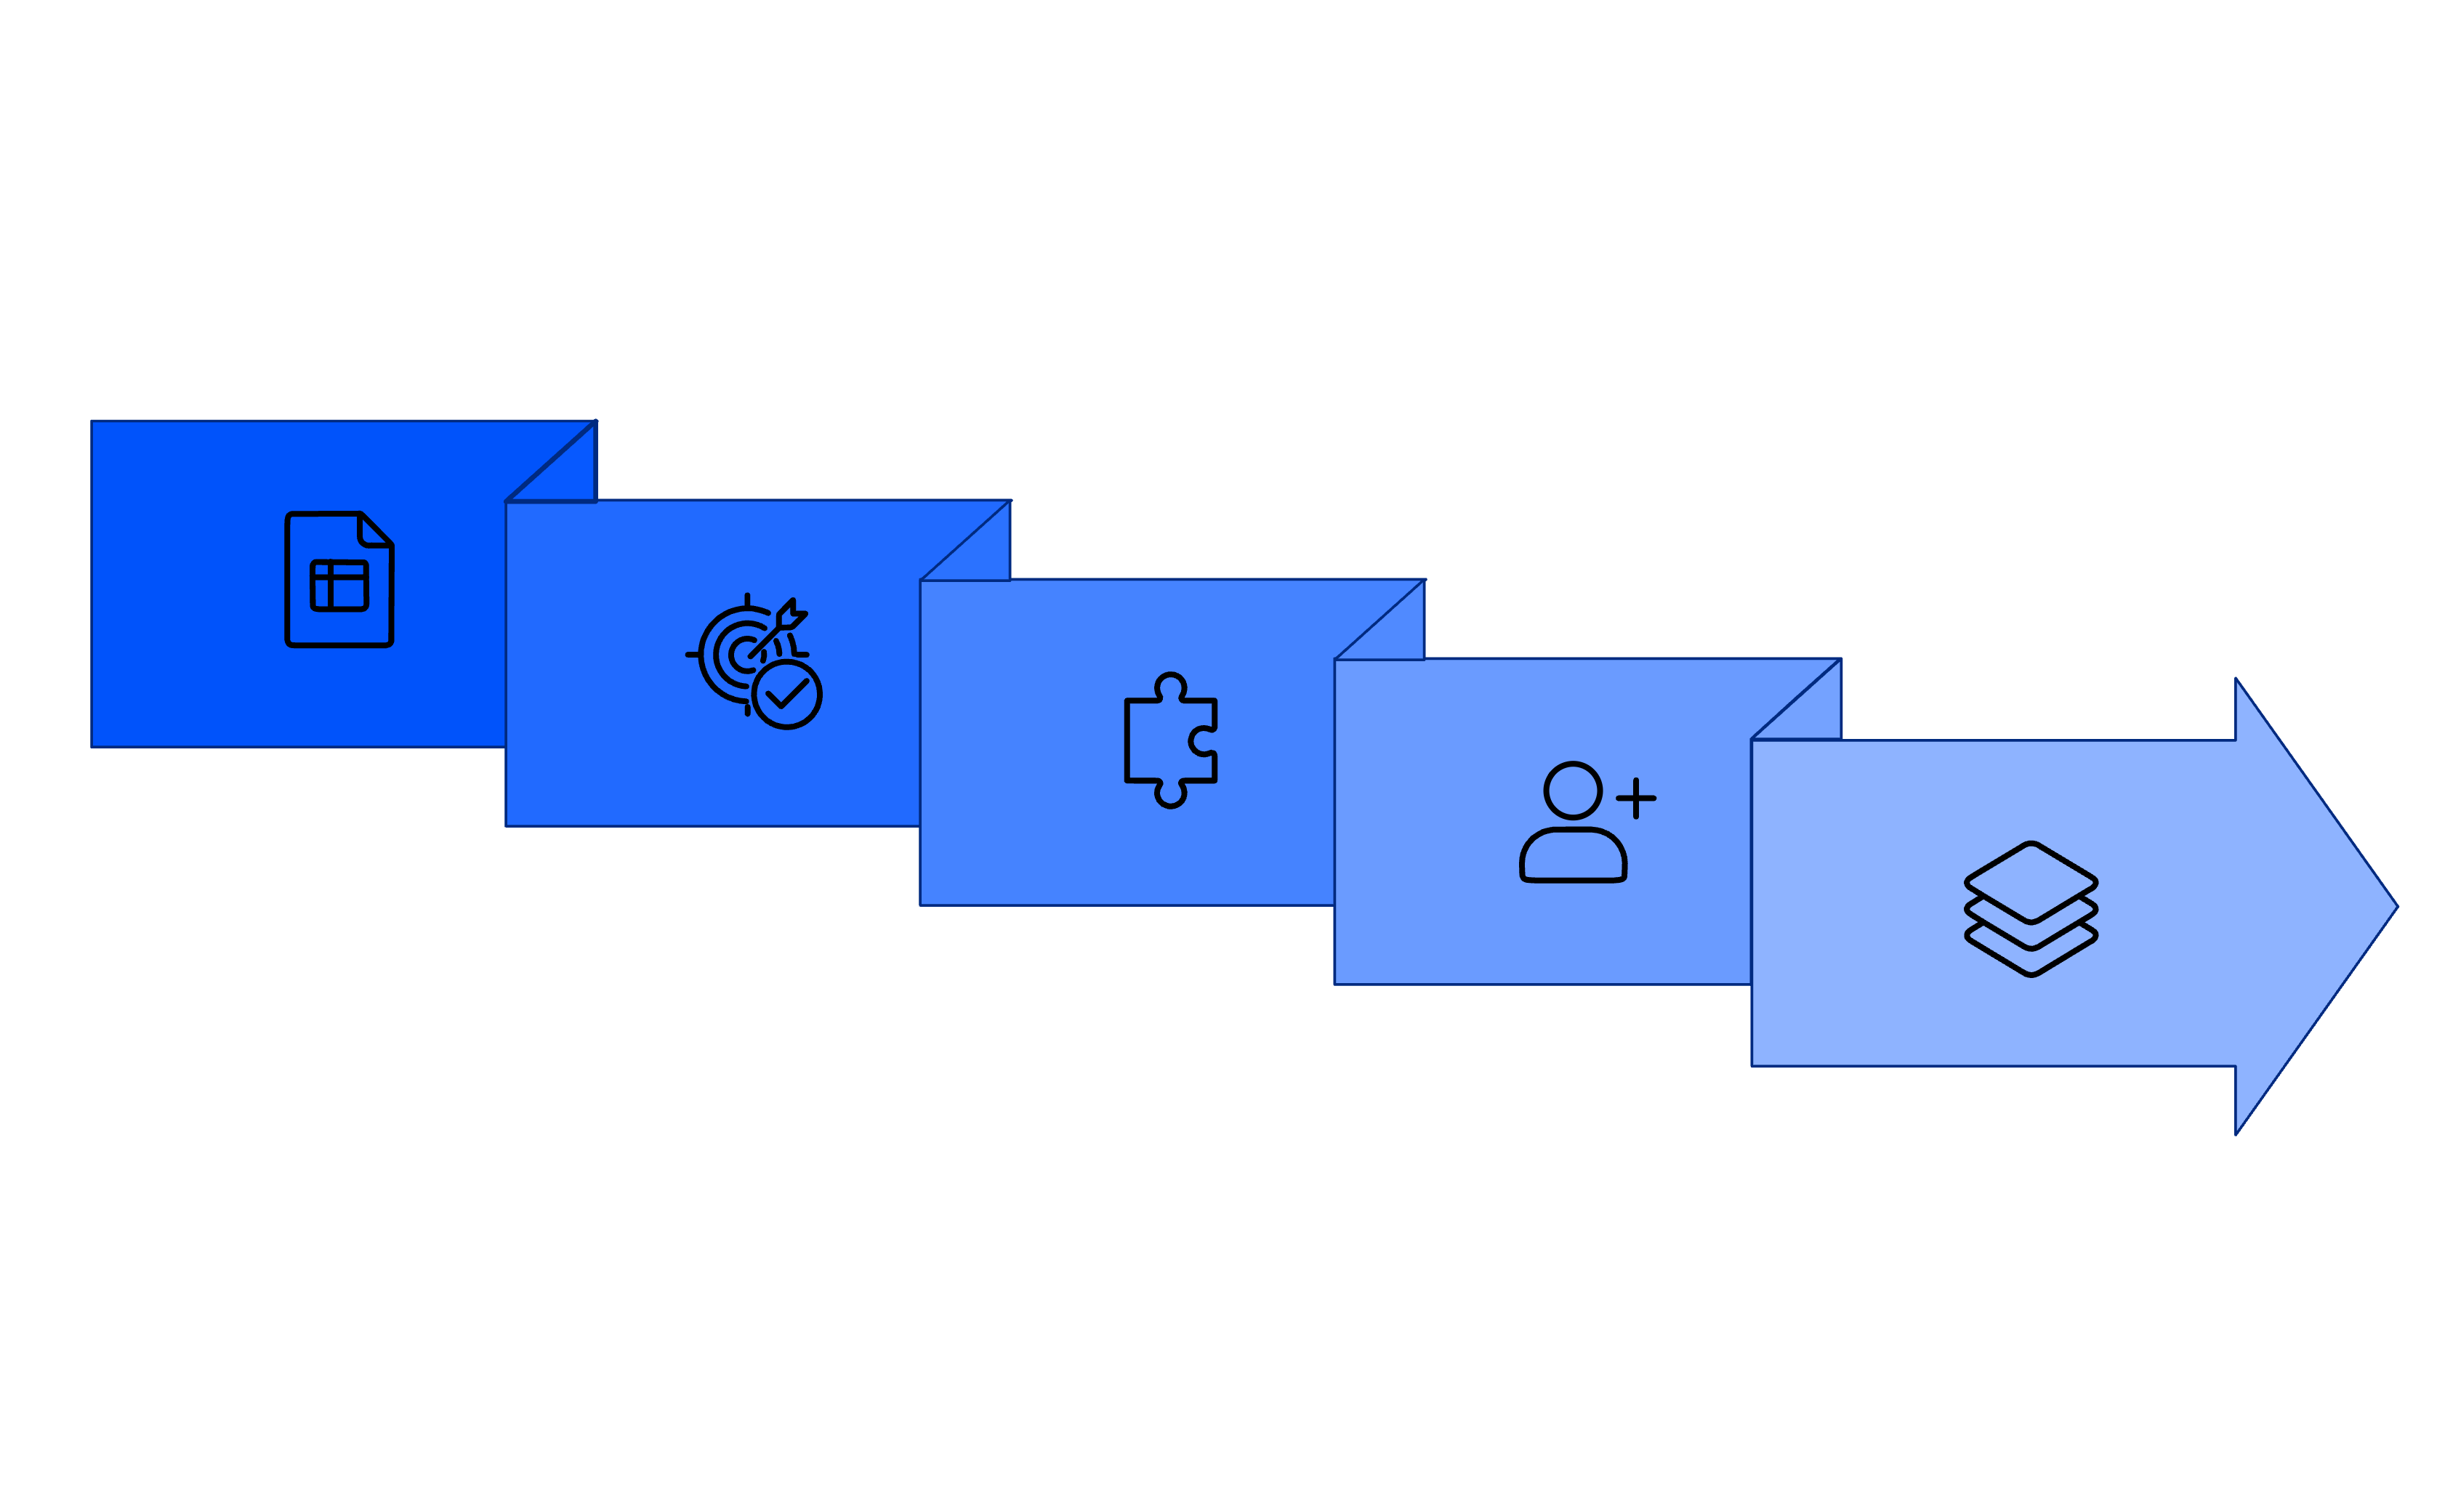





전처리 파이프라인 흐름
전처리는 파일 단위 작업이 아니라, 선택된 전략 클래스가 공통 파이프라인 안에서 순차적으로 실행되도록 하였습니다.
원천 CSV 로드
전략 클래스 선택
Feature 생성·병합
타깃 정규화
고객/청구 전처리
전략 클래스는 단계 3에서 주입되며, 이후 모든 변환 로직은 동일한 공통 파이프라인을 통해 실행됩니다. 이를 통해 전략 간 공정한 비교가 가능합니다.

Slide 15
전처리 전략
김동환 전처리 전략 (v1 → v4)
결측 처리와 데이터 누수 방지를 바탕으로, 기본 집계에서 비지도 학습·청구 파생변수 생성 및 선택까지 단계적으로 확장한 전략입니다.
결과 요약
v1 - 기본 집계 및 전처리
1
v1
v2
고객/청구 기본 집계(건수, 금액, 평균), 결측 처리, Target Encoding, IQR·Robust scaling
F1 0.5684
F1 0.5689
v2 - 비지도 학습 (KMeans 군집)
Recall 0.5517
Recall 0.6476
2
v3
v4
DIVIDED_SET=1 기준으로만 KMeans를 적합 — 군집 레이블과 중심 거리를 변수로 추가
F1 0.6187
F1 0.6181
Recall 0.6347
Recall 0.5480
v3 - 파생변수 추가 (청구 집계 기반)
3
Best A F1 Score
청구 금액 통계, 의사·병원 이용 패턴, 사고 유형 등 고객별 주요 항목을 집계하여 파생변수로 추가
v3
v4 - 다중공선성 고려를 통한 변수 제거 및 PCA 차원축소
4
강한 상관 변수 제거 (피어슨 0.99↑, VIF) + PCA 차원 압축
Target Encoding — 범주형 변수에 타깃(사기) 정보를 반영
Robust Scaling — 이상치에 강한 정규화
다중공선성 제거·PCA는 평가지표 향상보다 변수 수 축소와 차원 압축이 목적
두 방법 모두 F1 변화는 미미했음

Slide 16
전처리 전략
Member B 전처리 전략 (v1 → v3)
Recall 중심 개선과 최적화 자동화가 강점이었던 전략입니다.
기본 패턴에서 출발해 feature를 확장하고, 최종적으로 선택·튜닝·threshold 최적화를 적용했습니다.
v1 - 기본 설계
v3 최적화 구조
1
Deviation · Burst · Graph 3대 패턴을 사용한 초기 설계입니다. 43개 feature로 시작했고, 별도 최적화는 적용하지 않았습니다.
326 → 100
0.95
v2 - 확장
Feature Selection
Correlation threshold
2
Amount · Time · Medical 패턴을 추가해 74개 feature로 확장했습니다. 기록 기준 Recall 0.4910, F1 0.5927입니다.
100 trials
0.3819
Optuna 탐색
최적 threshold
v3 - 최적화
3
v2 개선 feature와 신규 7개 feature를 추가한 뒤, 326개 후보를 100개로 축소했습니다. LightGBM 기준 Recall 0.6144, F1 0.6224입니다.
핵심 방식
CorrelationRemover로 강한 중복 feature를 먼저 줄이고, ImportanceSelector로 LightGBM 중요도 상위 100개를 선택했습니다.
CatBoost 적용 시 Recall 0.6919까지 도달해, Member B는 Recall 우선 전략으로 의미가 컸습니다.
요약하면 Member B는 feature를 많이 만들고, 중복과 중요도를 기준으로 다시 고르는 최적화형 전략입니다.

Slide 17
전처리 전략
Member C 전처리 전략 (v1 → v4)
복잡한 최적화보다 안정적인 고객 단위 집계와 누수 위험 감소를 우선한 전략입니다.
v4 설계 포인트
v1부터 v4까지의 설계 흐름
v1 - 고객·청구 이력 확장
191
0.6568
1
청구 건수, 간격, 금액, 병원·의사 이용 패턴을 고객 단위로 넓게 집계한 초기 설계입니다.
최종 features
Recall 기준 최고
0.4643
v4
v2 - Target Encoding 실험
2
적용 threshold
F1 대표 전략
범주형 변수 인코딩과 feature 축소를 실험했지만, 유효한 집계 정보가 줄며 F1이 낮아졌습니다.
v3 - Safe 전처리 구조 강화
핵심 방식
3
DIVIDED_SET 흐름을 반영하고 누수 위험을 줄이는 방향으로 정리해 F1 기준 최고 성능을 만들었습니다.
Safe 구조를 유지하면서 고객별 청구 이력·금액·간격·기관 다양성 변수를 선별적으로 복원했습니다.
v4 - 유효 변수 복원 + Threshold
4
요약하면 Member C는 “무조건 많이 만들기”보다, 안정적인 집계 구조에서 목적에 맞게 변수를 복원하는 전략입니다.
v1에서 효과적이던 변수 일부를 복원하고 threshold를 조정해 Recall을 강화했습니다.

Slide 18
성능 비교
Member C 성능 비교 (v1 → v4)
LightGBM artifacts 기준으로 안정성을 바탕으로 주요 Features만 보완하였습니다.
전략별 성능/feature 비교
성능 해석
버전
Features
Recall
F1
해석
v4 · 0.6729
v4 · 0.6568
v1
244
0.6513
0.6617
초기 고객 단위 집계
F1 기준 대표
Recall 기준 대표
v2
174
0.5590
0.6516
feature 축소 후 F1 하락
v3
177
0.5498
0.6327
Safe 안정화 후 하락
결론:
Member C는 v3에서 균형 성능을 확보했고,
v4에서 운영 관점의 탐지율을 더 높였습니다.
v4
191
0.6568
0.6729
Recall과 F1 둘 다 최고
v1→v4 변화: feature -53개 · Recall +0.0886 · F1 +0.0312

Slide 19
핵심 비교
전략별 성능 비교
결론
ABC 병합 전략이 Recall, F1, F1 Macro 모두에서 가장 높은 값을 기록했습니다.
LightGBM 기준
A4 · B3 · C4 · ABC 병합 전략을 동일한 평가 기준으로 비교했습니다.
ABC 병합
Recall
F1 Score
F1 Macro
Feature 295개
Recall · F1 · F1 Macro 비교
Feature 295개
0.7417
0.6919
0.8300
Recall
F1 Score
F1 Macro
A4
0.6181
0.6256
해석 포인트
feature 89
0.7950
B3
0.6568
1
C4는 단일 전략 중 Recall이 가장 높아, 고객 단위 집계형 feature 설계가 강했습니다.
feature 101
0.6165
0.7885
C4
0.7399
2
ABC 병합은 팀별 feature가 서로 보완되며 F1과 Macro F1까지 함께 개선했습니다.
feature 191
0.6310
0.7944
ABC
0.7417
3
단순히 feature 수를 늘린 것이 아니라, 유효한 전처리 조합을 선별해 성능을 끌어올린 결과입니다.
0.6919
0.8300
성능 수치는 LightGBM 내부 비교 기준이며, threshold 적용 결과를 기준으로 정리했습니다.

Slide 20
Architecture
모듈화 아키텍처
전략·데이터·실험·저장 로직을 분리해, 새로운 전처리 전략을 추가해도 동일한 실행 파이프라인에서 바로 비교할 수 있도록 설계했습니다.
01
02
03
04
preprocessor_factory.py
processed_data.py
run_experiment.py
experiment_runner.py
전략 자동 탐색
전처리 CSV 생성
CLI 실행 제어
학습·평가·저장
strategies 폴더의 *_strategy.py를 탐색하고 BaseStrategy 하위 클래스를 registry에 등록합니다.
고객/청구 데이터를 불러와 전략을 실행하고, 필수 컬럼·결측·비수치 feature를 검증합니다.
--strategy, --model, --prepare-only, --force-preprocess, --use-tuning 옵션을 제공합니다.
모델을 학습하고 threshold와 tuning 결과를 반영해 metric, pipeline, summary를 저장합니다.
확장 방식 새 전략 클래스만 추가하면 factory가 strategy ID를 등록하고, 기존 run_experiment.py 명령으로 전처리·학습·평가 흐름에 투입됩니다.
핵심 효과 전략·데이터·실험·저장 책임이 분리되어 유지보수와 재실험이 쉬워졌고, A/B/C/ABC 전략 비교도 같은 인터페이스로 반복할 수 있었습니다.

Slide 21
실험 자동화와 최적화 구조
수작업 실험이 아니라, 전략 선택부터 전처리·모델 학습·튜닝 파라미터 적용·결과 저장까지 반복 가능한 파이프라인으로 운영했습니다.
자동화 흐름
실행 진입점: run_experiment.py
01
--prepare-only
전략 선택
전처리 캐시
튜닝 적용
Threshold
전처리 CSV만 생성하고 학습은 실행하지 않음
--strategy 또는 --member로 전처리 전략 지정
processed CSV 생성 후 재사용 가능
tuning_results.json이 있으면 LGBM 파라미터 병합
전략별 threshold 또는 분석 결과를 예측에 반영
02
--force-preprocess
기존 CSV 캐시를 무시하고 전처리를 강제 재실행
03
--use-tuning
저장된 튜닝 결과가 있으면 하이퍼파라미터를 병합
04
--generate-report
실행 예시
실험 완료 후 결과 리포트를 자동 생성
python run_experiment.py --strategy member_b_strategy_3 --model lgbm --use-tuning --generate-report
핵심 효과: 같은 전략을 같은 옵션으로 재실행할 수 있어, A/B/C 전략 비교와 threshold 최적화 결과를 일관되게 관리할 수 있었습니다.

Slide 22
병합 실험
병합 실험 — test_member_abc
세 전략의 feature를 가로 병합하고 CorrelationRemover를 제거한 뒤, threshold 최적화로 Recall과 F1을 동시에 끌어올린 최종 병합 전략입니다.
핵심 결과
구성
1
A4(ma4_*), B3(mb3_*), C4(mc4_*) feature를 고객 단위로 가로 병합했습니다. 현재 처리 CSV 기준 최종 학습 feature는 279개입니다.
0.7417
0.6919
Recall
F1
성능 (LightGBM)
0.8300
0.3109
2
artifact 기준 Recall 0.7417, F1 0.6919, F1 Macro 0.8300을 기록했습니다. 적용 threshold는 0.3109입니다.
F1 Macro
Threshold
개선 포인트
결론
CorrelationRemover 제거 후 문서 기준 F1은 0.6420에서 0.6919로 상승했습니다. 상관이 높은 feature라도 서로 다른 전략의 관점을 담고 있으면 정보 손실이 생길 수 있음을 확인했습니다.
3
서로 다른 관점의 feature가 상호 보완되었고, CorrelationRemover 제거와 threshold 최적화가 최종 성능 개선에 기여했습니다.

Slide 23
최종 결과
최종 결과와 결론
A4 + B3 + C4 병합 전략인 test_member_abc가 threshold 최적화 후 가장 높은 종합 성능을 보였습니다.
0.7417
0.6919
핵심 인사이트
→
전략 병합이 효과적
Recall
F1
A/B/C가 서로 다른 관점의 feature를 제공해 단일 전략보다 넓은 패턴을 포착했습니다.
test_member_abc · LGBM
threshold 0.3109 적용
0.8300
→
Threshold 최적화가 Recall을 보강
기본 threshold 대비 Recall이 0.6587에서 0.7417로 개선되었습니다.
→
무작정 feature를 줄이는 방식은 신중해야 함
F1 Macro
최종 문서 기준, 병합 전략에서는 CorrelationRemover 제거 후 F1이 0.6919까지 개선되었습니다.
class 균형 성능도 함께 유지
최종 선택 전략
향후 과제
test_member_abc: Member A4, B3, C4의 feature를 병합하고 threshold를 최적화한 전략입니다. 최종 feature 수는 295개입니다.
test_member_abc의 하이퍼파라미터 튜닝과 CatBoost/XGBoost 비교를 통해 추가 개선 여지를 검토합니다.

Slide 24
핵심 인사이트
핵심 인사이트 — 4가지 발견
실험 결과로 정리한 전처리 전략 설계의 4가지 원칙
Feature 설계가 성능 차이를 만든다
검증된 주요 수치
1
ABC F1 0.6919, C v3 F1 0.6729로 고객 단위 집계 기반 전략이 강했습니다. 복잡도보다 집계 정보의 질이 핵심입니다.
0.6919
0.7417
과도한 최적화보다 목적 분리가 중요하다
ABC F1
ABC Recall
2
C v3는 F1 균형형, C v4는 threshold 적용 Recall 강화형입니다. 지표 목적에 따라 따로 해석해야 합니다.
0.6729
0.7399
C v3 F1
C v4 Recall
좋은 Feature가 Selection보다 우선한다
3
B v3는 326→100개를 선별했지만 F1 0.6165였습니다. C v3는 177개 feature로 F1 0.6729를 기록했습니다.
최종 선택은 운영 목표 기준으로 한다
4
사기 고객을 더 많이 잡는 목적이면 Recall, 균형 비교 목적이면 F1 기준으로 전략을 분리해야 합니다.

